Slide 1

Praat met je data
Van vraag naar rapport, zonder één regel code of Excel
CEDA · DAIR-seminar · inspiratiesessie · 29 oktober 2026 · 90 minuten
Notes:
Welkom. Dit is een inspiratiesessie: we laten zien waar we naartoe willen, met een werkende demo. Niet alles werkt vandaag al perfect, en dat is precies waarom we jullie nodig hebben. Deze sessie is voor wie vragen stelt en inzichten levert, niet voor wie programmeert. In 90 minuten stel je zelf een vraag aan open onderwijsdata, maak je er een rapport van en beoordeel je of het klopt.

Slide 2

WIE IS CEDA
Centre of Educational Data Analytics
Eén team binnen Npuls. Van ruwe data tot AI-toepassing, open source.
Data, analytics en generatieve AI in één keten
Altijd in co-creatie met mbo, hbo en wo
Open source, voor elke instelling
Notes:
Vaste CEDA-introslide: wie CEDA is. Kort toelichten, daarna door naar de inhoud.

Slide 3
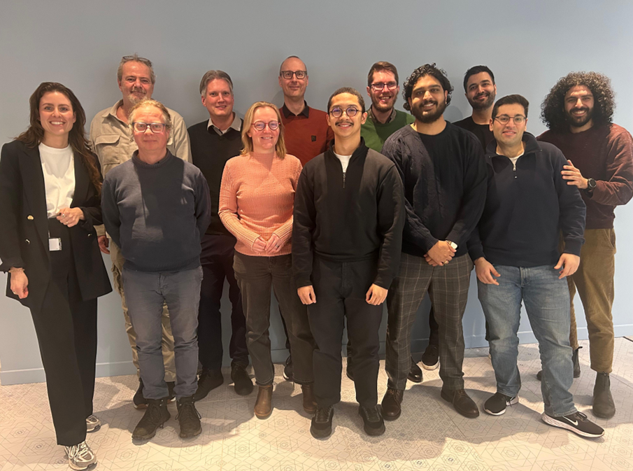
Wie zijn wij
Diverse projecten, waaronder
Instroomprognose
Staat van de Onderwijsinstelling
Notes:
Dit is het CEDA-team. Twee grote projecten om te noemen: de instroomprognose en de Staat van de Onderwijsinstelling op basis van 1CijferHO. Praat met je data is een van de nieuwere lijnen.

Slide 4
Zo loopt de middag
0:00
0:20
0:40
0:50
1:15
1:22
1:30
20 min
20 min
10 min
25 min
7 min
8 min
Intro en demo
Ronde 1: stel je vraag
Spiegel-
moment 1
Ronde 2: maak een rapport
Spiegel-
moment 2
Afronding
Waarom, en hoe het werkt
Van vraag naar antwoord
Hoe beviel het?
Demo, dan zelf een rapport
Klopt het?
Wat nu?
edu.nl/n4kfh
Uitleg
Zelf aan de slag
Spiegelmoment
Afronding
Een inspiratiesessie met een werkende demo: nog niet alles werkt vandaag perfect.
Notes:
Loop het schema in dertig seconden door. Twee rondes zelf werken in tweetallen, na elke ronde een spiegelmoment aan tafel. In ronde 1 stel je een vraag, in ronde 2 maak je er een rapport van. Benoem de framing: dit is een demo, geen product. Loopt iets vast, dan horen we dat graag.

Slide 5

Direct antwoord op data vragen
Jij stelt de vraag. De tool verheldert, zoekt, rekent en geeft je antwoord.
Notes:
De kernboodschap. Je hoeft geen Python, R of SQL te kennen om een goede datavraag te stellen. Vandaag zijn jullie de experts die testen en beoordelen; straks moet dit werken voor eindgebruikers zonder data-achtergrond. Daarom is jullie oordeel zo waardevol.

Slide 6
Van vraag naar antwoord in vijf stappen
Vraag
je stelt je vraag in gewone taal
Verhelderen
de tool vraagt door: welk jaar, welke instelling?
Zoeken
de juiste dataset in de catalogus, met de betekenis van de kolommen
Rekenen
op de brondata, in een afgeschermde omgeving, met de code erbij
Antwoord
met bron en grafiek, of eerlijk: hier heb ik geen data voor
Betekenis is meer dan metadata en feitelijke correctheid.
Notes:
Vijf stappen, van boven naar beneden. Verhelderen is vraagarticulatie: de tool helpt de vraag scherper te maken, net zoals jullie dat doen als een collega met een vage vraag komt. Bij het zoeken splitst het pad: vindt de tool een passende dataset, dan gaat hij rekenen; vindt hij die niet, dan zegt hij dat hij geen antwoord kan geven. Dat is minstens zo belangrijk als een goed antwoord. Het taalmodel rekent nooit zelf: elk getal komt uit code op de brondata.

Slide 7
Een tussenlaag maakt de bronnen vindbaar
Veel is er, maar waar?
Datacatalogus en API
Vraag en antwoord
BRONNEN
TUSSENLAAG
CHAT
DUO, CBS en RIO publiceren veel open data.
Per dataset een beschrijving: wat staat erin, voor welke sector.
De tool zoekt in de catalogus en haalt de data via de API.
PROBLEEM
OPLOSSING
RESULTAAT
Verspreid, met lastige bestandsbeschrijvingen.
Eén ingang naar alle bronnen.
Vragen in gewone taal.
Notes:
Er is veel open onderwijsdata, maar die staat verspreid over de sites van DUO, CBS en RIO, met bestandsbeschrijvingen die voor de gemiddelde collega lastig te volgen zijn. Daarom hebben we er een laag tussen gezet: een datacatalogus met een API. Per dataset staat erin wat erin zit en voor welke sector hij bruikbaar is. Het zoeken uit de vorige slide gebeurt in die catalogus. De catalogi staan open op GitHub: cedanl.github.io/cbs-onderwijsdata en cedanl.github.io/rio-onderwijsdata.

Slide 8
Drie open bronnen, één gesprek
123
15
8
CBS-datasets
DUO-datasets
RIO-onderdelen
onderwijsstatistieken
instroom, diploma's, prognoses
instellingen en opleidingen
Alleen geaggregeerde open data: wat CBS, DUO en RIO zelf publiceren. Geen data van je eigen instelling, geen persoonsgegevens.
Notes:
De tool heeft toegang tot drie open bronnen. Benadruk: er zit geen data van jullie eigen instelling in, alleen geaggregeerde data die deze drie zelf openbaar publiceren. Daarom is het veilig om mee te oefenen. Aantallen uit de README van onderwijsdata-chat (21 oktober).

Slide 9

Demo: van vraag naar antwoord
Kijk hoe de tool eerst je vraag scherper maakt en pas dan gaat rekenen.
Notes:
Live demo met de demovraag van Steven of Amir. Back-up: de opgenomen demo. Laat drie dingen zien: de verhelderende vragen, de stappen die de tool zet, en het antwoord dat eruit rolt.

Slide 10

1
Ronde 1: stel je eigen vraag
20 minuten, in tweetallen. Kies een voorbeeldvraag of neem je eigen vraag.
Notes:
Start ronde 1. Tweetallen, zodat iedereen meedoet en niemand alleen zit te kijken.

Slide 11
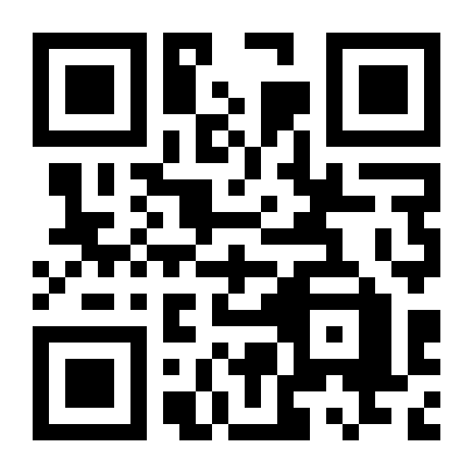
Ga naar edu.nl/n4kfh
1. Scan de code of typ de link.
2. Log in.
3. Stel je vraag.
edu.nl/n4kfh
Notes:
Eerst iedereen in de tool. De link verwijst naar onderwijsdata-chat.playground.sdp.surf.nl. Doe het samen met je buur. Ga door naar de volgende slide zodra de meesten zijn ingelogd.

Slide 12
Kies je vraag op edu.nl/n4kfh
A. [Voorbeeldvraag A]
B. [Voorbeeldvraag B]
Of je eigen vraag over instroom, diploma's of instellingen.
edu.nl/n4kfh
Notes:
Laat deze slide staan tijdens ronde 1. Wie nog met de QR-code bezig is, heeft die hier nog in beeld; wie al binnen is, ziet de voorbeeldvragen. Voorbeeldvragen invullen zodra Steven en Amir ze aanleveren. Eigen vraag mag altijd, zolang het over open data gaat: geen eigen studenten. Tip voor wie vastloopt: laat de tool doorvragen.

Slide 13

2
Spiegelmoment 1: hoe beviel het?
Bespreek het met je tafel. Daarna halen we op wat we hoorden.
Notes:
Twee tweetallen aan één tafel praten met elkaar, vier tot vijf minuten. Wij lopen intussen rond, luisteren mee en vragen één of twee tafels of ze straks iets willen vertellen. Daarna plenair: een handopsteek-peiling ("wie kreeg een antwoord?", "wie zou het zo delen?"), wij vertellen wat we hoorden, en één tafel die al ja zei licht kort toe. Niemand onverwacht aan het woord.

Slide 14
Drie vragen voor je tafel
Wat is je eerste indruk?
Werd je vraag scherper?
Vertrouw je het antwoord?
Wat viel op in de tool?
Hielpen de doorvragen van de tool?
Of wil je alsnog zelf in de bron kijken?
Notes:
Laat deze slide staan tijdens het tafelgesprek. Plenair: eerst handen omhoog, dan wat wij hoorden, dan één tafel.

Slide 15

Demo: van antwoord naar rapport
Kijk hoe je van een antwoord een rapport maakt, met bron en grafiek.
Notes:
Tweede demo. Laat zien hoe je de tool om een rapport vraagt, wat erin staat (bron, grafiek, toelichting) en waar het feedbackformulier zit.

Slide 16

3
Ronde 2: genereer een rapport
20 minuten, weer in tweetallen. Maak een rapport en beoordeel het.
Notes:
Start ronde 2. Weer samen met je buur.

Slide 17
Maak een rapport
A
Je vraag uit ronde 1
B
Klaargezet
Vraag om een rapport
Een rapport van ons
Vraag de tool om een rapport bij je antwoord uit ronde 1.
Vastgelopen? Bekijk een rapport dat klaarstaat.
Daarna: beoordeel het rapport en geef feedback in de tool.
Notes:
Optie B is het vangnet voor wie in ronde 1 niet tot een antwoord kwam. Laat de klaargezette rapporten zien of noem waar ze staan.

Slide 18
Beoordeel je rapport en geef feedback
Zou je het rapport zo delen?
Mist er iets in het rapport?
Wat zou je willen verbeteren?
Met een collega of je leidinggevende?
Een bron, een uitsplitsing, een toelichting?
Aan het rapport of aan de tool?
Geef feedback in de tool: het formulier staat bij elk rapport.
Notes:
Laat deze slide staan tijdens ronde 2. Drie vragen uit het feedbackformulier dat bij elk rapport in de tool staat. Iedereen vult het in, hier in de zaal; achteraf doet bijna niemand het meer. De antwoorden zijn meteen de opstap naar spiegelmoment 2.

Slide 19

4
Spiegelmoment 2: is het rapport compleet?
Wat mis je, wat kan beter? Zou je het doorsturen aan collega?
Notes:
Zelfde vorm als spiegelmoment 1: tafelgesprek, wij lopen rond, dan handen omhoog ("wie zou het rapport doorsturen?", "wie mist er iets?") en één tafel die al ja zei. Vraag vooral naar wat mensen misten. Dat is voor ons het waardevolst.

Slide 20

Hetzelfde principe werkt op je eigen data
Vandaag was het open onderwijsdata.
Dezelfde techniek, op de data van je eigen instelling
Werkt het best met gestandaardiseerde bestanden, zoals 1CijferHO en Studielink
Afgestemde definities
Technische integratie met AI Hub van SURF
Notes:
Het zaadje. Vandaag draaide alles op open onderwijsdata. Het principe en de techniek werken op dezelfde manier op de data van je eigen instelling. Met gestandaardiseerde bestanden zoals 1CijferHO en Studielink is dat goed te bouwen, omdat elke instelling dezelfde structuur heeft. Met de AI Hub van SURF kan het taalmodel binnen de sector blijven.

Slide 21

Twee types informatievoorziening, elk met een eigen rol
Eén bron van waarheid
Zelf gemaakt rapport
VORM
VORM
Dashboards en factsheets met afgesproken KPI's.
Eén vraag, één rapport, zelf gesteld en gedeeld.
KRACHT
KRACHT
Beheerd, getoetst, voor iedereen gelijk.
Snel, zonder dat het dashboard groeit.
Afgestemde definities blijven belangrijk, maar niet elke vraag wordt een tab in een dashboard.
Notes:
Een dashboard kan nooit alle vragen beantwoorden; dan ga je het eindeloos uitbreiden. Specifieke vragen kunnen mensen zelf beantwoorden, met een rapportje dat ze kunnen delen. Houd het onderscheid helder: het ene is afgestemd en gefaciliteerd, het andere is een ad-hoc antwoord op een eigen vraag.

Slide 22

Afsluiting
Welke kansen en uitdagingen zie jij voor het aanbieden van ‘praat met je data’ tools?
Doe mee
Meedenken
Wat moet de tool kunnen voor je inzet bij jouw instelling?
Meedoen
Experimenteer mee in de PoC op je eigen data.
Notes:
De vraag voor de borrel: laat hem even hangen. Call to action: meedenken of meedoen met de PoC. Aanmelden via de feedback in de tool of via ceda@surf.nl op de volgende slide.

Slide 23
TOT SLOT
Blijf in contact
Vragen, feedback of zin om mee te bouwen? We horen graag van je.
GitHub
Community
Email
github.com/cedanl
community.npuls.nl/groups/data-ai
ceda@surf.nl
Notes:
Vaste afsluitslide: laat deze staan tijdens de vragen, zodat iedereen de links ziet.

